Slide 1


CÔNG TY TNHH MTV CÔNG NGHIỆP TÂN LONG
*** HỒ SƠ CÔNG TY ***
Our solution, your benifit

Slide 2
CÔNG TY TNHH MTV CÔNG NGHIỆP TÂN LONG
*Công ty TNHH MTV Công Nghiệp Tân Long được thành lập vào tháng 6 năm 2017.
*Địa chỉ trụ sở chính: 65/60 Huỳnh Văn Bánh, Phường 17, Quận Phú Nhuận, TP.HCM
*Lĩnh vực hoạt động : Chuyên cung cấp các thiết bị khí nén, thủy lực, thiết bị súng phun sơn.
*Vốn điều lệ: 1,500,000,000vnd.

Slide 3
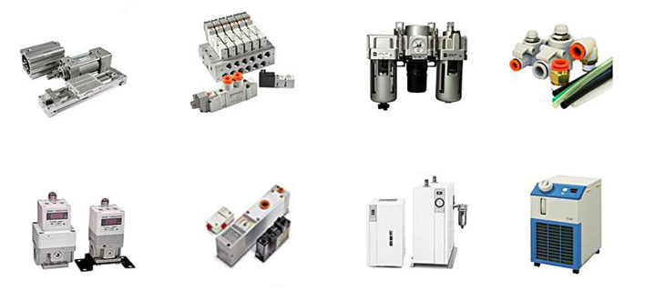
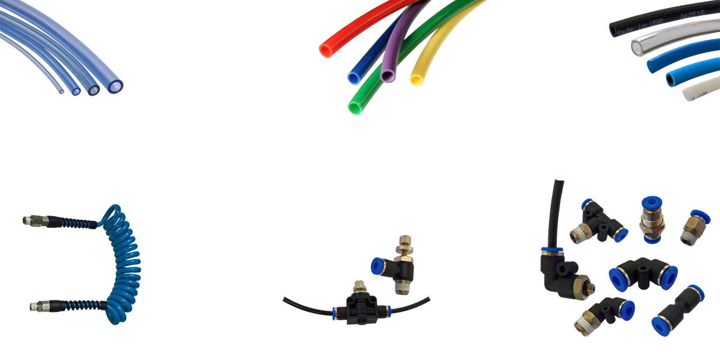
SẢN PHẨM CUNG CẤP
Thiết bị khí nén: Van điện từ, xylanh khí, bộ lọc khí, máy sấy khí, ống dây dẫn khí, đầu nối khí….
Xylanh khí
Van điện từ
Bộ F.R.L
Van tiết lưu
Bộ chỉnh áp điện tử
Van chân không
Máy sấy khí
Bộ giải nhiệt
Ống dây khí
Ống Nylon, chịu nhiệt độ cao
Ống khí xoắn lò xo
Van tiết lưu
Đầu nối khí

Slide 4
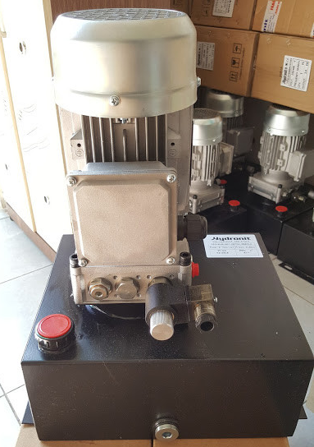
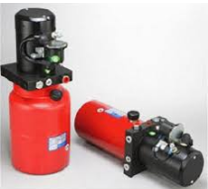
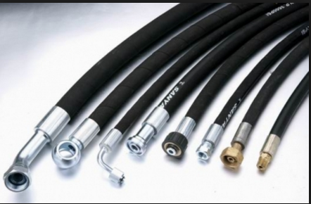
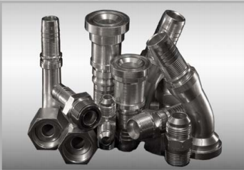
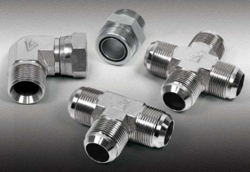
SẢN PHẨM CUNG CẤP
Thủy lực:
Bộ nguồn thủy lực.
Ống dây thủy lực.
Đầu nối thủy lực.

Slide 5
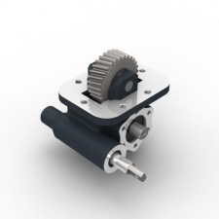
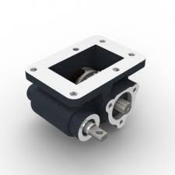
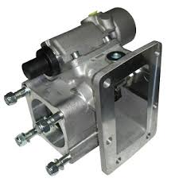
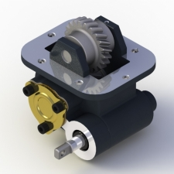
SẢN PHẨM CUNG CẤP
Bộ Trích Công Suất (PTO):

Slide 6
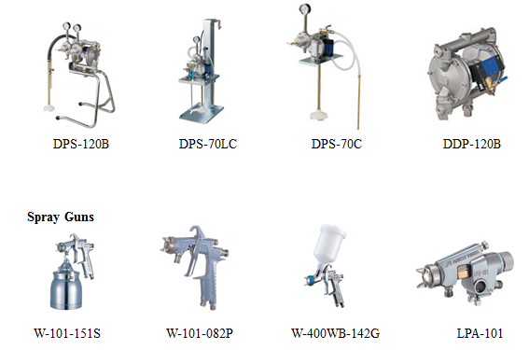
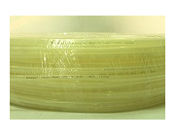
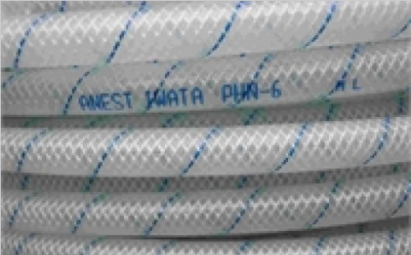
SẢN PHẨM CUNG CẤP
Thiết bị phun sớn: Súng phun sơn, dây dẫn sơn….

Slide 7
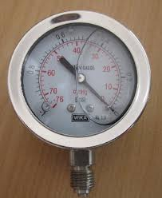
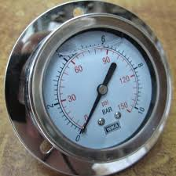

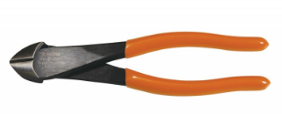
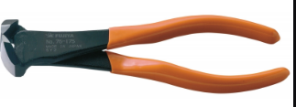
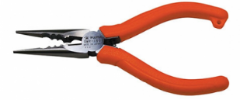
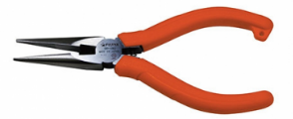


SẢN PHẨM CUNG CẤP
Thiết bị cầm tay Fujiya và đồng hồ áp suất Wika

Slide 8
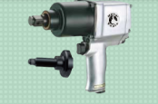
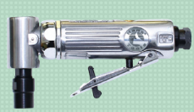

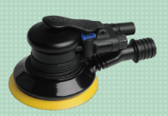

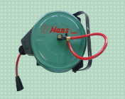
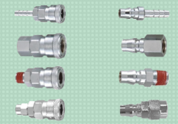




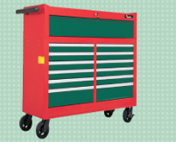
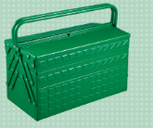


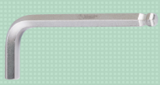
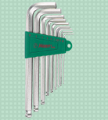
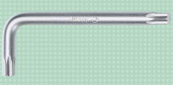
SẢN PHẨM CUNG CẤP
Thiết bị dụng cụ.

Slide 9
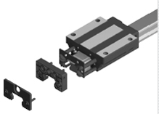
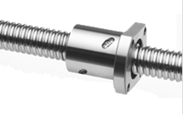
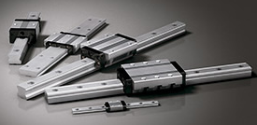
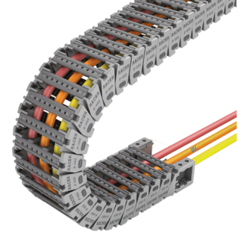
SẢN PHẨM CUNG CẤP
Thiết bị truyền động…

Slide 10

CÔNG TY TNHH MTV CÔNG NGHIỆP TÂN LONG
Địa chỉ: 65/60 Huỳnh Văn Bánh, Phường 17, Quận Phú Nhuận, TP.HCM
Tel: 0979 472 043
Email: sales01.tanlong@gmail.com

